Slide 1

PRD2018-G14-原型设计
汇报人：G14
时间：2018年11月04日

Slide 2
目录
CONTENTS
01
04
界面原型介绍
AboutFace：设计产品
02
05
AboutFace：设计研究
AboutFace：良好产品行为的基础
03
06
AboutFace：设计需求
Axure RP工具介绍

Slide 3
01
界面原型介绍

Slide 4
01
原型的定义及动机
原型能够实现以下三个主要目的：
明确、完成以及验证需求
原型的定义
作为一种需求工具，原型能够辅助我们取得共识、查找错误和遗漏以及评估需求的准确性和质量。
软件原型是对提议新产品的部分、可能的或是初步的实现。
探究设计的选择方案
原型用作设计工具，能够使项目干系人探究不同的用户交互技术、设想最终产品、优化系统的易用性以及评估潜在的技术方法。
原型的动机
创建原型的主要原因是想在开发过程中尽早解决不确定的问题。
创建一个可以演变为成品的部分系统
作为结构化工具，原型是对部分产品的功能实现，通过一系列小规模的开发周期，它演变为完整的产品。

Slide 5
01
原型的定义及其动机
原型的三类属性：
范围
实物模型这一类原型重点关注用户体验；概念证明原型探究的是提议方式方法的技术合理性。
原型的属性
由于有误解的风险，所以在“原型”这个词之前加上一些描述很重要，这可以使项目参与者明白原型的原因和动机。
未来用途
一次性（可抛弃型）原型在产生反馈信息以后会被抛弃，演进型原则通过一系列的迭代发展成为最终产品。
形式
纸上原型是画在纸上、白板上或者画图工具中的草图。电子原型由只针对部分解决方案的可工作软件组成。

Slide 6
01
实物模型和概念模型
实物模型的定义
实物模型经常也称为“水平模型”。
此类原型重点关注UI。
它不会深入涉及架构的各个层次或者详细的功能。
概念证明的定义
概念证明也称为“垂直模型”。
它在所有技术服务层次上从用户界面实现一部分应用功能。
概念证明原型的运作方式与真实系统相似，因为它触及系统实现的所有层次。
敏捷开发项目有时也将概念证明模型称为spike。
实物模型的作用
该模型能帮助用户判断基于原型的系统是否可以使其以合理的方式展开工作。
实物模型可以展示用户可用的功能选项、用户界面的外观和感觉还有导航结构。
概念证明的作用
可以借助该模型来收集信息，提高团队的估算能力。
能够对组件、性能还有提议架构的可靠性进行评估。

Slide 7
01
抛弃型原型和演化型原型
抛弃型原型的定义
抛弃型原型是在完成使命之后可以抛弃的原型。
它具有快速但相对粗略的特点。
它更注重快速实现及快速修改。
演化型原型的定义
演化型原型与抛弃型原型相对，它可以随着需求的越来越明确，不断地进行迭代。
它具有健壮性。
抛弃型原型的作用
可抛弃型原型可以帮助用户和开发人员形象地理解需求可能如何实现并能够找出需求中的遗漏。
它还可以让用户判断需求是否满足必要的业务过程。
演化型原型的作用
演化型原型为增量构建产品提供一个稳固的架构基础。
它能够快速将可用的功能交付给用户。

Slide 8
01
软件原型的典型应用
 | 抛弃型 | 演化型
实物模型 | 澄清与提炼用户需求和功能需求 识别被遗漏的功能 研究UI方法 | 实现核心用户需求 基于优先级实现额外的用户需求 实现和优化网站 使系统与快速变化的业务需要相适应
概念证明 | 演示技术的可行性 评估性能 获得更多知识以提升估算能力 | 实现和扩展核心多层级功能以及通信层 实现和优化核心算法 性能测试和调优

Slide 9
01
纸上原型和电子原型
纸上原型的定义
纸上原型（有时候也称为低精度原型）是一种低成本、迅速以及低技术难度的方法。
电子原型的定义
电子原型顾名思义就是利用画图工具或商业原型工具以及图形化用户交互生成器等工具实现并修改UI组件。
纸上原型的作用
纸上原型能帮助我们探究一个要实现的系统的部分外观。
它能帮助检查用户和开发人员对需求是否达成了一致的理解。
它可以促成快速迭代。
电子原型的作用
电子原型可以用来与用户代表进行交流，阐明需求并修正开发人员对解决方案的理解。

Slide 10
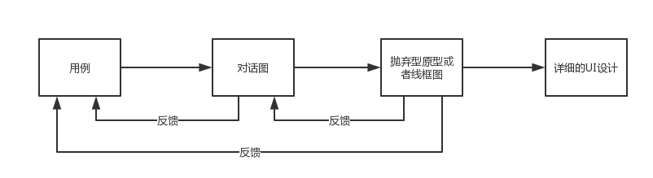
01
原型的使用
下图描述了在使用可抛弃原型的情况下，从用例到详细界面设计过程中一系列可能的开发活动。

Slide 11
01
原型风险
原型发布的压力
最大的风险是项目干系人会看到一个可以运行的可抛弃原型，从而得出产品几乎完成的结论。
不现实的性能预期
第三个风险是用户根据原型的性能来推断最终产品的预期性能。
01
02
03
04
受细节所累
原型的另外一个风险是用户把注意力放在与UI有关的外观和操作细节上。
对原型投入过多
最后，不要再原型工作上投入太多精力，最终导致开发团队没有时间而不得不将原型作为产品或者匆忙进入混乱的产品实现。

Slide 12
01
原型风险的控制
01
02
03
04
原型发布的压力
控制该风险的一个方法是使用纸上原型而不是电子原型。
另一个可选方法是选用一些原型工具，而这些工具明显不同于用于实际开发的原型工具。
受细节所累
将原型限定于显示画面、功能和导航选项，可以消除不确定的需求。
不现实的性能预期
不要在预期产品环境中对原型进行评估。
可以在屏幕上放消息，声明它并不代表最终的产品。
对原型投入过多
用模型来进行试验。
进行的是假设测试，需求是否已经充分定义，关键的人机交互以及架构问题是否已经解决。

Slide 13
01
原型成功的因素
在项目计划中包含与原型相关的任务。
不要再抛弃型原型中包含输入数据验证、防护型编码技术处理错误代码或大量的代码文档。
在创建原型之前，注明原型的目的并解释最终产出。
不要对已经理解的需求创建原型，除非需要探究其他设计方案。
做好开发多个原型的计划。
在原型的屏幕显示和报表中，使用合理的数据。
创建抛弃型原型，要尽可能快、成本低。
不要指望原型来替代书面需求。

Slide 14
01
提问
原型风险有哪些？（共四个）
原型发布的压力；
受细节所累；
不现实的性能预期；
对原型投入过多。

Slide 15
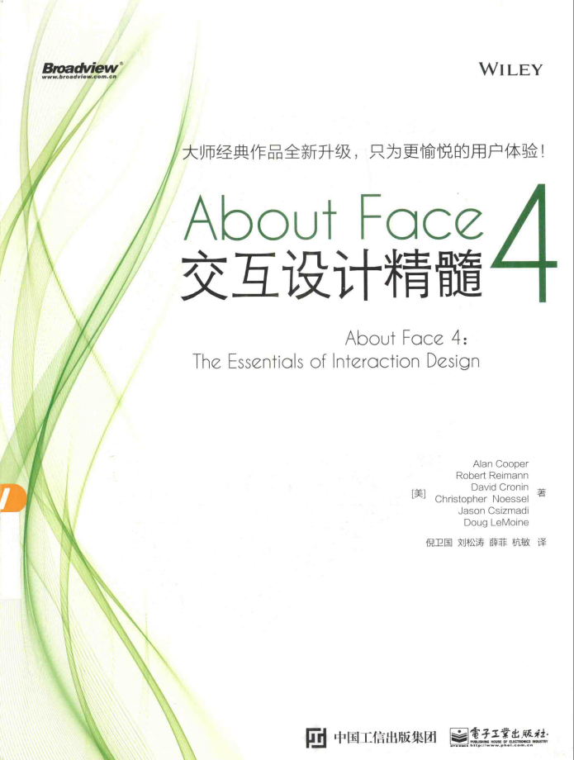
本书简介
《About Face 4 交互设计精髓》
本书是《About Face 3:交互设计精髓》的升级版，此次升级把全书的结构重组优化，更加精练和易用；更新了一些适合当下时代的术语和实例，文字全部重新编译，更加清晰易读；增加了更多目标导向设计过程的细节，更新了现行实践，重点增加了移动和触屏平台交互设计，尽管本书多数内容适用于多种平台。[1]
本书是一本数字产品和系统的交互设计指南，全面系统地讲述了交互设计的过程、原理和方法，涉及的产品和系统有个人计算机上的个人软件和商务软件、Web应用、手持设备、信息亭、数字医疗系统、数字工业系统等。运用本书的交互设计过程和方法，有助于了解使用者和产品之间的交互行为，进而更好地设计出更具吸引力和更具市场竞争力的产品。

Slide 16
02
AboutFace：设计研究

Slide 17
02
设计研究中的定性研究与定量研究
多数人会把“研究”一词与科学和客观联系起来，这种联系并没有错，但是让很多人认为， 只有产生所谓客观事实（定量数据）的研究才是有效的研究。
定量分析只能回答那些少数简化轴上的“多与少”问题。
定性研究能够以丰富多元的形式回答“是什么”、“怎么样”和“为什么”等问题，真实反映人类现实情况的复杂性。

Slide 18
02
定性研究的价值
定性研究比定量研究更快速、更简便地帮助我们发现产品用户和潜在用户的行为模式。
定性研究能帮助我们理解以下问题：
• 产品现有和潜在用户的行为、态度与能力。
• 待设计产品的技术、业务和环境情境，即产品的领域。
• 目标领域的词汇和其他社会问题。
• 已有产品的使用方式。
定性研究也有助于设计项目的进展：
• 为设计团队提供可信性和权威性方面的依据，因为有研究结果作为设计决定支撑。
• 让团队对目标领域和用户关切达成统一认识。
• 帮助管理人员在产品设计问题上做出更全面科学的决策，而不是基于猜测和个人偏好做决定。

Slide 19
02
定量研究的利弊
量化研究能够为等式中的“是什么”（或至少“有多少”）提供有洞察力的答案。
定量分析能指导设计研究。
定性分析几乎始终是收集行为知识的最有效工具。行为知识能够帮助设计者为用户定义和设计产品。
在描述用户行为和潜在需求方面，定性研究几乎始终是不二之选。

Slide 20
02
目标导向设计研究
定性研究活动在目标导向涉及实践中最有用（大致按照执行顺序排列）：
• 启动会
• 文献综述
• 产品/原型和竞争者审核
• 利益相关者访谈
• 主题专家（SME)访谈
• 用户和客户访谈
• 用户观察/人种学实地研究

Slide 21
02
用户访谈
设计的主要关注点是用户，他们（而不是经理或产品支持团队）是亲自使用产品来达成目标的人。
我们需要从用户访谈中了解的信息：
• 产品（如果目前产品还未面世，则指类似系统）如何适应用户生活和工作流程：用户何时、因何原因以及如何使用产品。
• 用户角度的领域知识：用户完成工作需要知道的信息。
• 当前任务和活动：包括现有产品需要完成和不能完成的。
• 使用产品的动机与期望。
• 心理模型：用户对于工作、活动的看法，以及对产品的期望。
• 现有产品（如果目前产品还未面世，则指类似系统）的问题和不尽完美之处。

Slide 22
02
客户访谈
用户和客户这两个概念容易被混淆。
尽管两组人员都是访谈对象，但他们对产品的观察角度不同，在产品最终设计的反映也有所不同，两者有着截然不同的目标和需求。
客户指购买产品的人。对消费品来说，客户往往也是产品的用户。
访谈客户时，要了解以下内容：
• 购买产品的目的。
• 当前解决方案中遇到的难题。
• 购买正在设计的这类产品时的决策过程。
• 在安装、维护、管理产品时的角色。
• 产品所在领域相关问题和词汇。
Notes:
客户对于改进产品可能会有许多意见。分析这些意见背后存在的问题也非常重要，就像针对主题专家的情况一样，这样才能确定所提想法背后的问题，因为在设计过程后期，可能会产生更好、更完整的解决方案

Slide 23
02
用户观察
大多数用户不能准确评估自己的行为，访谈时， 可以与用户讨论他们对自身行为的看法，或者可以直接观察用户。
许多可用性专家利用技术辅助手段，如录音或摄像来记录用户的言行。一个笔记本和一台数码相机足以捕捉我们需要的全部信息。
对消费品而言，很难获得用户行为的真实画面，尤其是户外或者公众场合使用产品的话。 这种情况下，采取路人的方式观察用户十分有效。

Slide 24
02
定性研究的其他类型
焦点小组
市场部门钟情于使用焦点小组收集到的用户数据。
焦点小组是传统产品营销的标准技术，有助于测定产品外观以及工业设计等产品形式的初始形状。焦点小组也有助于收集用户长时间使用某产品的反应。
尽管焦点小组看起来提供了必要的用户接触，但这种方法在很多方面不适合用做交互设计工具。
比如：
焦点小组擅长收集人们拥有或愿意购买的产品方面的信息，但在收集用户使用产品做什么、如何使用产品以及为何这么使用产品等方面的信息方面表现不佳。
焦点小组属于团队活动，倾向于达成一致意见。
焦点小组倾向于抑制行为和观念的多样性

Slide 25
02
定性研究的其他类型
可用性测试
可用性测试（又称用户测试）是测量用户与产品交互特点的一系列技术的总称。测试的目标通常是评估产品的可用性。
可用性测试需要在较为完善和连贯的设计成品上进行。
在重新设计开始时可以将可用性测试作为一个案例。
可用性测试技术肯定能在此类项目中发现改进机会。

Slide 26
02
定性研究的其他类型
卡片分类
卡片分类是信息架构师推广开来的技术，有助于理解用户组织信息和概念的方式。
卡片分类最棘手的是结果分析，可以通过探索趋势或者统计分析来揭示各种模式及其关联。
卡片分类有助于理解用户心理模型的某个方面，但前提是用户必须具备精湛的组织能力

Slide 27
02
定性研究的其他类型
任务分析
任务分析是指使用问卷调查或者开放式访谈来深入理解人们目前如何执行具体的任务。该研究包括以下内容：
• 用户执行任务的原因（即任务背后的目标)。
• 任务的执行频率和重要程度。
• 提示——推动或促使任务执行的因素。
• 依赖关系——执行任务的要素和完成任务的必备条件。
• 相关人员有哪些，他们的职责和角色。
• 执行的具体动作。
• 做出的决定。
• 支持决策的信息。
• 有哪些问题——失误和意外情况。
• 如何纠正这些失误和意外。

Slide 28
提问
请简述用户和客户的区别
他们对产品的观察角度不同，
在产品最终设计的反映也有所不同，
两者有着截然不同的目标和需求

Slide 29
提问
请简述用户和客户的区别
他们对产品的观察角度不同，
在产品最终设计的反映也有所不同，
两者有着截然不同的目标和需求

Slide 30
03
AboutFace：设计需求

Slide 31


03
弥合研究与设计之间的鸿沟
产品团队启动一个新项目后不久，通常会碰到一个严重的阻碍。开始的时候满怀壮志，收集了大量研究数据，或者更典型的做法是，雇人收集市场、用户或者竞争产品研究的相关数据。 又或者是不做研究，直接进行头脑风暴，收集了一堆貌似很酷又很有用的点子。
研究固然能够深入理解用户，头脑风暴也的确很有趣，能够激发团队灵感，但一旦开始制 订详细的设计和开发决策，团队很快就会意识到，遗漏了理论研究到实际产品设计的过程的一个关键环节。

Slide 32
03
提问
问题
那么这个关键环节指的是什么呢？
界面原型设计。

Slide 33
03
弥合研究与设计之间的鸿沟
1
利用故事情节或场景剧本来设想理想的用户交互过程。
本章讲解弥合研究与设计之间鸿沟的过程的前半部分。这里采用的一系列技巧均以人物模 型为主角。这些技巧以迭代、可重复和可测试的方式迅速推出设计方案。这一过程包含四个主要活动。
2
运用场景剧本提取设计需求。
3
依次使用这些需求来定义产品的基本交互需要。
4
在这个框架中不断增加设计细节。

Slide 34
03
场景：以叙述为设计工具
叙事是这一过程的黏合剂，是研究数据和潜在产品特性的指南针：用人物模型创造故事， 让故事指明用户满意的地方。
叙述是高效的设计工具，证据随处可见。著名的迪士尼幻想工程师（Disney Imagineer)®构 建的体验如果不是以现代神话为基础，他们也会迷失方向。我们为数字产品创造的体验都有其 自己的叙事结构（可能更有根据），交互设计就建立在这些叙事的基础上。
叙述在交互产品的视觉描述方面也很有效。交互设计首先是对不断发生的行为进行设计。 因此，叙事结构结合快速、灵活的视觉工具（比如不起眼的白板），能够完美地激发、想象、呈 现、验证各种交互概念。[3]

Slide 35
03
场景对比使用案例、用户故事
场景和使用案例都是用来描述用户与系统交互的方法。不过，它们服务于不同的功能。
敏捷编程方法中会采用用户故事的方式，但通常这些故事并非真实的故事或叙事。用户故事更像是非正式的措辞要求， 而不是场景。
另一方面，使用案例通常是一种技术，基于对系统功能需求的全面描述上，具有事务性，关注低层用户行为和相应的系统反应。
场景更类似于敏捷方法所描述的叙事诗（epic)。同场景一样，叙事诗不描述任务层面的交 互，而是主要描述更广泛深远的交互集合，这里的交互旨在满足用户需求。

Slide 36
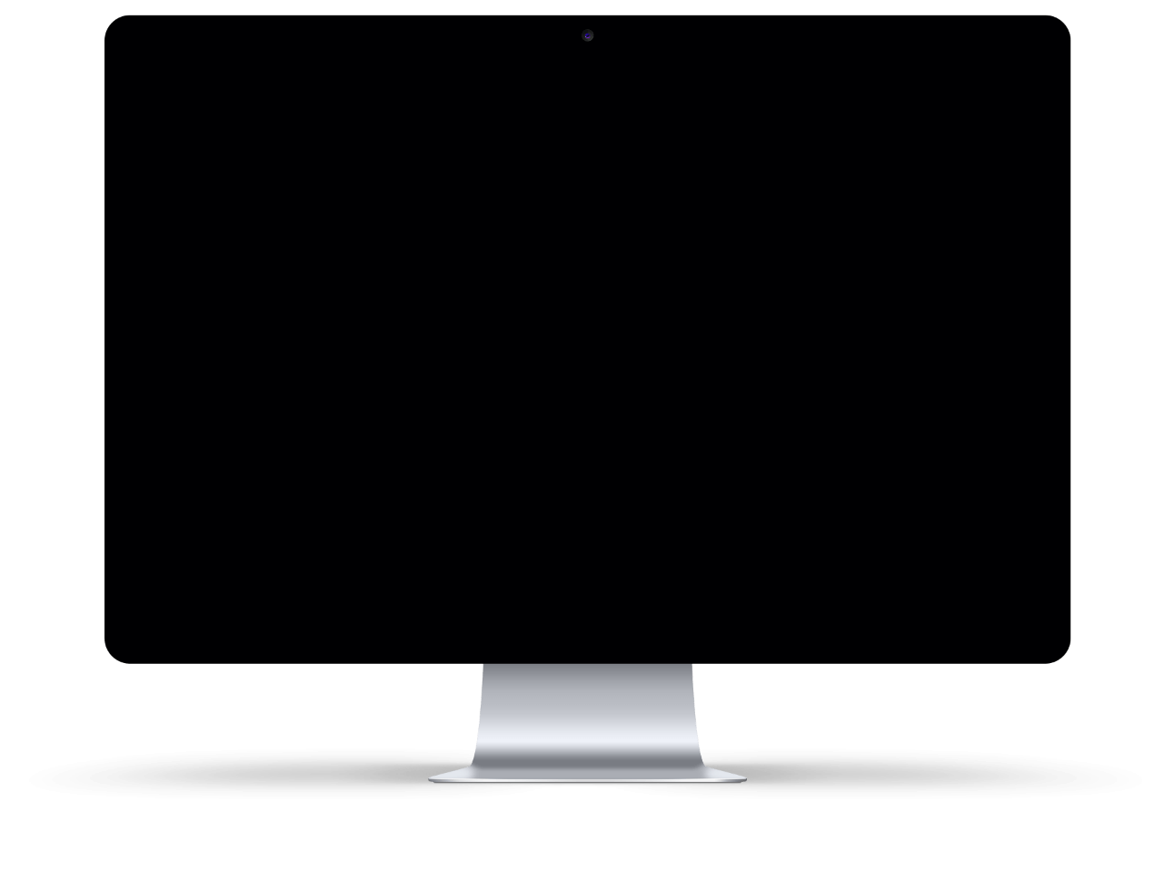

03
基于场景的设计
20 世纪 90 年代，人机交互（HCI)社区围绕面向用户的软件（use-oriented software)设计概念做了大量工作。
从这些工作中产生了场景（scenario)这一概念，一般用来描述具体解决设 计问题的方法：运用一个具体的故事构建并阐明设计方案。
约翰•卡罗尔在“Making Use” 一 书中讨论这些概念。卡罗尔所采用的基于场景的设计（scenario-based design)描述了用户完成任务的方式。

Slide 37
03
基于场景的设计
基于场景的设计的缺陷
卡罗尔基于场景的设计方法中缺少了一环，即使用人物模型。人物模型是用户的有形代表， 是场景设定中的可靠代理人。人物模型除了反映当前的行为模式和动机外，人物模型还能让人去探索未来用户动机如何影响任务，以及如何对任务进行优先级排序。因为人物模型仿效的是目标，而不仅仅是任务，因此场景解决的问题范围能够扩展到产品定义。

Slide 38



03
基于人物模型的场景
基于人物模型的场景是用叙事的方式简明地描述运用产品或服务来实现具体目标的一个或多个人物模型。.
场景能够捕捉随时间而出现的用户与产品、环境或系统之间的非语言对话，以及交互功能 的结构和行为。
场景的内容和背景是从研究阶段收集并在建模阶段分析得到的信息中推导出来的。

Slide 39
03
三类场景
在设计过程的不同阶段，目标导向设计的方法会采用三类基于人物模型的场景，每一类都相继有针对界面的焦点。
第一种是情境场景，用于在更高层次探索产品如何更好地服务于人 物模型的需求。情境场景在执行任何设计草图之前创建。
一旦设计团队定义了对产品功能和数据，开发出设计框架，情境场景就被修改了。通过更详细地描述用户与产品的交互、引入设计词汇，情境场景就成为关键路径场景。
随着越来越多的细节被开发出来，关键路径场景也会反复得到优化。在此过程中，设计团队使用验证场景在各种情况下测试设计方案。

Slide 40
03
设计需求：交互的“什么”问题
需求定义阶段决定设计中的“什么”问题：人物模型需要哪些信息和能力来完成其目标。
在进入下一个问题之前，阐明交互中需要“什么”并达成一致意见很关键：产品外观是什么样 子、有什么样的行为、如何操作、感觉如何。
如果没有阐明问题并达成 一致意见就提出解决方案，结果就是没有清晰、客观的方法评估设计是否适当。
混淆这两个问题是设计交互产品过程中最严重的 陷阱之一。

Slide 41
03
设计需求：交互的“什么”问题
设计需求不是特性
在许多产品开发组织中，‘需求’已经成了产品特征或者功能的同义词，但是我们建议把设计需求当成需要的同义词——必须满足人类和商业的需要，这是产品必须满足的目标。
设计需求不是规格说明
产品经理的MRD (市场营销需求文档)和PRD（项目需求文档）是试图描述产品是什么的问题，但是在制定时往往没有认证研究用户需求，没办法保证会是用户喜欢的产品。
设计需求是战略性的
通过明确定义用户需求，设 计师能够同技术人员一道，
找到切实可行的最佳方案，同时保证产品帮助人们达成目标的能力 不会妥协。这样的话，执行出现问题时不会殃及产品定义。
设计需求来源广泛
人物模型和场景是设计需求的主要来源，当然还包括其他诸如：人物模型商业需求和限制，以及技术和法律的约束。

Slide 42
03
需求定义过程
1
创建问题和愿景陈述
在构思过程开始前，设计师要对前进方向有明确的指令，这点很重要。问题和愿景陈述提供了这种指令，非常有利于在设计过程向前推进之前，在利益相关者之间达成共识。
问题陈述定义了设计启动的目标。设计的问题陈述应该同时为人物模型以及提供产品给人物模型的企业，简明地反应变化。
愿景陈述是问题陈述的倒转，是高层设计目标或委托。在愿景陈述中，将以用户需求为引领，将需求转化为如何让设计愿景满足商业目标。

Slide 43
03
需求定义过程
2
探索和头脑风暴
这里的主要目的是尽可能地剔除先入之见。这么做允许设计师保持开发灵活。另一个好处是将你的思维切换到“解决方案模式”，开始创造性设计。
探索（exploration）一词表明，应该不受约束，不予批判。把所有的想法记录下来，妥善保留到过程的后期。或许这些想法能派上用场。

Slide 44
03
需求定义过程
3
确定人物模型期望
为了达到这一目标，我们正式记录这些期望。这是需求的一个重要来源，对于每一个主要和次要模型，我们要确定以下几点：
影响人物模型的态度、经历、渴望和其他社会、文化、环境，以及人物模型认知因素。
人物模型对使用产品的体验可能持有的一般期望和愿望。
人物模型对产品行为的期待和愿望
人物模型如何看待数据的基本元素或单位。

Slide 45
03
需求定义过程
4
构建情境场景
设计由此开始。开发情境场景时，重点是如何才能使设计的产品最有效地帮助人物模型实现目标。情境场景建立在一天或者其他有意义的一段时间中名主要和次要人物模型与系统之间（或其他人物模型之间）的主要接触点。

Slide 46
03
需求定义过程
5
明确设计需求
在对情境场景初稿满意后，可以分析草稿，提炼出人物模型的需要或设计需求。这些设计需求包括对象、动作和情境。切记，我们不倾向于将需求等同于功能和任务。

Slide 47
04
AboutFace：设计产品

Slide 48
04
框架和提炼
(1) 定义形式要素、姿态和输入方法
(4) 勾画交互框架
(5) 构建关键线路情景剧本
(2) 定义功能性和数据元素
(6) 运用验证性场景来检查设计
(3) 确定功能组和层级
尽管我们把这个过程按照顺序分解为 6 个步骤，但实际上并不一定是线性过程，而经常是 反复的循环回路，尤其是第 3〜5 步有可能因为设计者思维方式不同而顺序不同

Slide 49


04
定义形式要素、姿态和输入方法
建框架的第 1 步是对设计产品的形式要素进行定义。产品是高分辨率电 脑屏幕上的 Web 应用？是小巧、轻便、低分辨率，无论强光还是黑暗处都能看清屏幕的手机？ 是嘈杂的公共场所中供众多容易分心的新手使用的信息亭？每种形式要素对设计暗含何种限制条件？
定义外形时，也要考虑产品基本姿态,确定该系统的输入方法。产品姿态是指用户将会投入多大的注意力和产品互动，以及产品的行为将会对用户投入的注意力做出何种反应。这一决定取决于情境场景中描述的使用情境和环境。
输入方法是用户和产品互动的方式，同时也受到产品外形和姿态、人物模型的态度、能力 和喜好的驱使。这一选择包括键盘、鼠标、小键盘、拇指板、触摸屏、声音、游戏杆、遥控器、 专门按键等多种可能。确定何种组合更适合产品的主要人物模型和次要人物模型。在需要两种或以上不同输入方式的组合（如大多数电脑应用和网站访问都需要键盘和鼠标两种输入方法） 时，要确定该产品的主要输入方法。

Slide 50
04
定义功能性和数据元素
功能性和数据元素代表着界面中要展现给用户的功能和数据。不过，如果需求的描述有意从 人物模型的角度出发，采用日常词汇和语言，则功能和数据元素会以用户界面的表现语言来描 述。每个元素的定义要针对先前定义的具体需求，才能保证产品的各方面都有清晰的意图，能够追溯到某个使用场景或者业务目标。
考虑数据元素间的关系也大有裨益。有时一个数据可能包含其他数据的信息，而更多的时候，不同数据间可能存在更紧密的联系。比如相册中的照片、播放列表中的歌曲或者客户数据 中的某个账单等，都是不同数据相互联系的范例。对于简单联系可以通过创建子窗口记录，而 针对复杂关系，使用方盒- 箭头表示法来阐释更为合适。
数据元素通常是交互产品中的基本主体，比如照片、电子邮件、客户记录及订单等，是用户可以访问、反应以及操作的基本个体。理想情况下，数据元素要符合人物模型的心理模型。 在这点上，将数据对象分类十分关键，因为产品的功能定义通常与此相关。我们也关注对象的 一些显著属性（比如电子邮件的发件人和照片的拍摄日期等），不过，在此阶段，对于属性的了 解不必过于全面，只要对人物模型是否关心少数或者多数属性有大致了解即可。这时，可以着手构建团队软件原型，利用目标导向数据模型创建更多的正式数据模型，以供日后开发人员使用。
功能元素是针对界面中的数据元素及其显示所做的操作。一般来说，功能元素包括数据元 素操作工具，以及数据元素的视觉和结构化管理方式。功能需求向功能元素的转换，使得设计逐渐清晰具体。
如果说情境场景是我们设想用户整体体验的载体，那么功能元素就让设想变得
真实。

Slide 51
04
确定功能组和层级
有了完善的高层次功能和数据元素后，就可以开始按照不同功能分组工作，确定各自的层 级。由于这些元素各自承担着具体任务，因此元素分组的目的在于更好地在任务中和任务间疏通人物模型的流程。这时，要考虑的主要问题如下：
1.哪些元素需要大片的视频区域，哪些不需要？
2.哪些元素能够容纳其他元素？
3.容器如何组织才能优化工作流？
4.哪些元素需要捆绑使用？哪些不需要？
5.相关联的元素使用时顺序如何？
6.哪些数据元素有助于人物模型做出决定？
7.采用何种交互模式和原则？
8.人物模型的心理模型如何影响元素组织？

Slide 52
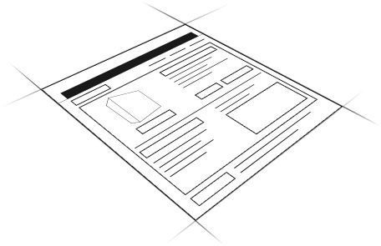
04
勾画交互框架
现在我们准备开始勾画大致的界面。首先，界面的视觉化工作应该是简单的。勾画通常始于视图的细分工作，我们将视图细分为粗略的方块图，对应窗格、控制部件（如工具栏），以及其他高层次的容器。然后为每 个方块图添加标签和注解，并描述每个分组或者元素如何影响其他分组和元素。方块间的箭头 代表流程或状态的改变。在界面上，你可以勾画不同草图，对这些高层次的容器进行排列组合。开始时，界面的视 觉化应当简单明了，即每个功能组和容器用方块图表示，标注上名字和不同区域间关系的简单 描述。
[5]

Slide 53
04
构建关键线路情景剧本
这些场景通常从情境场景演变而来，但在此处的场景特别描述了人物模型和组成交互框架的不同功能和数据元素之间的交互。交互框架中细节越多时，我们越会反复运用关键线路情境，对用户动作和产品反应中更为具体的细节进行仔细考量。
人物模型如何使用交互框架词汇同产品进行交互，关键线路情境剧本对此进行了描述。人 物模型最频繁使用界面的主要路径，通常是每天都使用的路径。比如，在电子邮件应用程序中， 关键线路活动包括读写邮件，而不是配置邮件服务器。
02
01
03
与目标导向情境场景不同，关键线路场景以任务为导向，关注情境场景中广泛描述和暗含 的任务细节。这不意味着我们可以忽视目标，目标和人物模型需求 始终都是整个设计过程的度量尺，用来删除不必要的任务，优化必要任务。不过，关键线路情 境剧本必须在细节上严谨地描述每个主要交互的精确行为，并提供每个主要线路的走查。

Slide 54
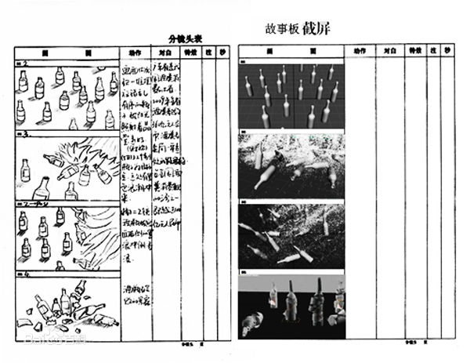
04
运用验证性场景来检查设计
用故事板完成关键线路情境剧本，并对交互框架进行调整，场景会逐渐变得流畅，你也更加确信自己正沿着正确的道路前进。这时，可以将重点转移到一些不太频繁使用和不太重要的 交互设计上。这些验证性场景通常不像关键线路情境剧本一样详细，而是包含一系列假设性问 题。本步骤的目标在于，指出设计方案的漏洞，并根据需要进行调整（或者完全抛弃或者重新 开始设计）。
[6]

Slide 55
05
AboutFace：良好产品行为的基础
第五部分主要介绍了好的设计价值、设计原则和设计模式是良好产品行为的基础

Slide 56
05
目录
设计价值
设计价值描述有效、合乎道德的设计实践所遵循的规则。
设计原则
交互设计原则是关于行为、形式与内容的普遍适用法则，促使产品行为支持用户目标与需 求，创建积极的用户体验。[3]
设计模式
设计模式是捕捉有效设计方案并将其应用于类似问题的方法，尝试将设计理论形式化，记 录最好
的实践工作

Slide 57
05
设计价值
合乎伦理
■ 不造成伤害
■ 改善人类环境
目标明确
■ 帮助用户实现目标和期望
■ 符合用户场景和能力水平
实用
■ 帮助设计机构实现目标
■ 满足商业和技术需求
优雅
■ 代表最简单而完整的方案
■ 内在一致性（自我表现、可理解的）
■ 恰当顺应、调动认知与情感

Slide 58
05
设计价值-合乎常理
不造成伤害
产品不应该伤害任何人。或者，鉴于现实世界生活的复杂性，产品应该最低限度地减少伤害。主要体现在如下几个方面
• 人际关系上的伤害（缺乏尊严、侵犯他人、羞辱他们）。
• 心理伤害（困惑、不舒服、烦躁、强迫性、无趣）。
• 身体伤害（疼痛、受伤、残疾、死亡、威胁安全）。
• 经济伤害（减少利润、降低生产力、失去财产或积蓄）。
• 社交和社会伤害（受到剥削或不公正的对待）。
• 环境伤害（污染、生物多样性灭绝)。
01%
改善人类处境
02%
当然，真正合乎伦理的设计不仅无害，还应当造福人类。交互系统可以改善以下很多方面 。
• 增进理解（个人、社会及文化)。
• 提高个人与团体的效率或效力。
• 促进个人与团体之间的沟通。
• 降低个人与团体之间的社会文化张力。
• 促进平等（经济、社会及法律）。

Slide 59
05
设计价值-目标明确
目标明确的交互设计
本书的主题是基于用户目标与动机的理解，采取目标明确（ purposeful) 的设计。
我们需要理解用户的目标，不仅在于建立人物模型和用户研究去理解他们的局限性，还应当包括他们的弱点与盲点。
目标导向的设计流程帮助设计师创造出弥补缺憾且锦上 添花的产品。

Slide 60
05
设计价值-实用
实用的交互设计
书架上尘封的设计说明书没有任何用处，设计只有问世才具有价值。
实用的交互设计要求我们一经制造，就需要为 人所用；一经使用，就需要为用户带来好处。在设计过程中考虑商业目标、技术要求与限制条 件都十分重要，这并不是说设计师必须对涉众和程序员言听计从。
但商业、工程与设计团队之间 必须进行积极的对话，
即产品定义的哪些部分是灵活可变的，哪里有着明确的界限。程序员们 经常声称某个设计方案无法实现，其实他们的意思是根据目前的进度，该方案无法按时完成。
市场机构可能根据综合的统计数据制定商业计划，而不详细考虑用户个体可能出现的行为。

Slide 61
05
设计价值-优雅
优雅的交互设计
一经制造，就需要为 人所用；
一经使用，就需要为用户带来好处。在设计过程中考虑商业目标、技术要求与限制条 件十分重要。
商业、工程与设计团队之间 必须进行积极的对话，即产品定义的哪些部分是灵活可变的，哪里有着明确的界限。
市场机构可能根据综合的统计数据制定商业计划，而不详细考虑用户个体可能出现的行为。

Slide 62
05
优雅的交互设计
拥有内在一致性
适当顺应、调动认知与情感
01%
优秀的设计让人感觉是一个整体，各部分平衡和谐。通过迭代精确细节为创造内在和谐提供了理想的环境，尤其是场景的应用，确保设计方案 具有统一的叙述主线。
02%
过分强调某个单一（模糊且复杂）的情绪，有时会导致一叶障目。
产品设计过程中，假如目标明确，或者高度技术化、专业化，则期望只是我们追求的一小部分情感。较之期望，笔者认为优雅意味着在任何情况下适当地顺应、调动用户的认知与情感。
代表最简单而完整的设计方案
03%
优秀设计的经典要素之一是形式的简约 ，以简驭繁。对于界面设计，就是用最少的屏幕与器件来完成任务。少即是多。程序员们应当十分熟悉简约的概念，他们知道算法往往需要更简短、更清楚。

Slide 63
05
设计原则
概念原则
用来界定产品定义，产品如何融入广泛的使用情境。
行为原则
描述产品在一般情境与特殊情境中应有的行为。
界面原则
描述行为及信息有效的视觉传达策略。

Slide 64
05
设计原则概述
大多数的交互设计与视觉设计原则是跨平台的。但是对于类似移动设备和嵌入式系统这样 的产品，由于屏幕面积、输入方式及使用情境等因素的制约需要特殊考虑。
交互设计原则是关于行为、形式与内容的普遍适用法则，促使产品行为支持用户目标与需求，创建积极的用户体验。
01
02
游戏和其他类似娱乐产品则需要在某种程度上以不同的方式降低工作负荷，而不是简单地 减少工作量。
他们可以要求用户完成一定量的工作然后给予相应奖励。
当然，过多的任务或者太少的奖励都有可能使游戏变得 乏味。此类交互设计需要把握得当。
04
03
设计原则的主要目的之一就是优化用户的产品体验。对于生产工具和其他非娱乐导向的产 品而言，这意味着将工作负荷降至最低 。.

Slide 65
05
设计模式
节省新项目的设计时间和精力。
提高设计方案的质量。
促进设计师与程序员的沟通。
帮助设计师成长。

Slide 66
05
设计模式的类型
定位模式
应用于概念层面，帮助界定产品对于用户的整体定位。定位模式的实例之一就是 “ 暂态 ” ，
即使用很短的时间服务于一个在别处实现的高级目标。
结构模式
结构模式解答如何在屏幕上安排信息和功能元素之类的问题。尤其是随着 ios 和安卓等移 动用户
界面和平台的广泛使用，结构模式越来越多地被记录下来。
行为模式
行为模式旨在解决功能或数据元素的具体交互问题，大多数人所说的器件行为即属于此。 还有很
多类似的低层次模式。

Slide 67
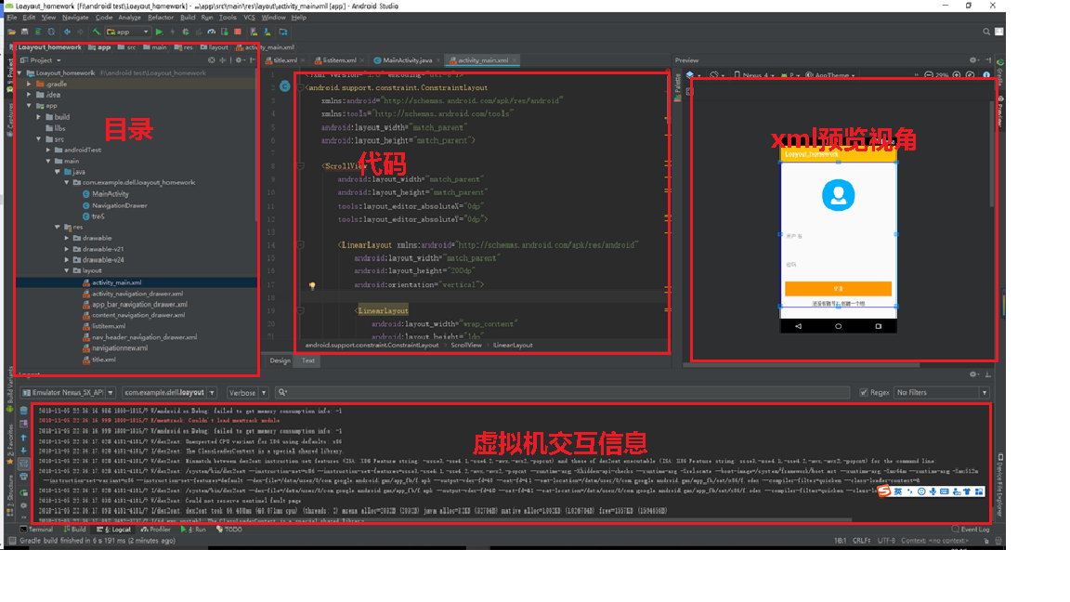
05
结构模式示例

Slide 68
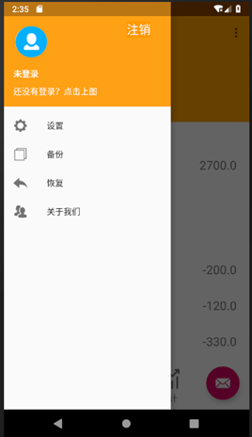
05
行为模式示例
手机交互例子
以 安卓手机 App 作为实例，可以向左策划出现左侧抽屉界面。这一功能在 IOS和安卓系统的许多应用中都很常见。通常左侧抽屉包含手机应用的主要导航。
是行为模式的典型例子

Slide 69
05
问题
问题
请再举一个行为模式的例子，要求符合行为模式的定义

Slide 70
06
Axure RP工具介绍

Slide 71
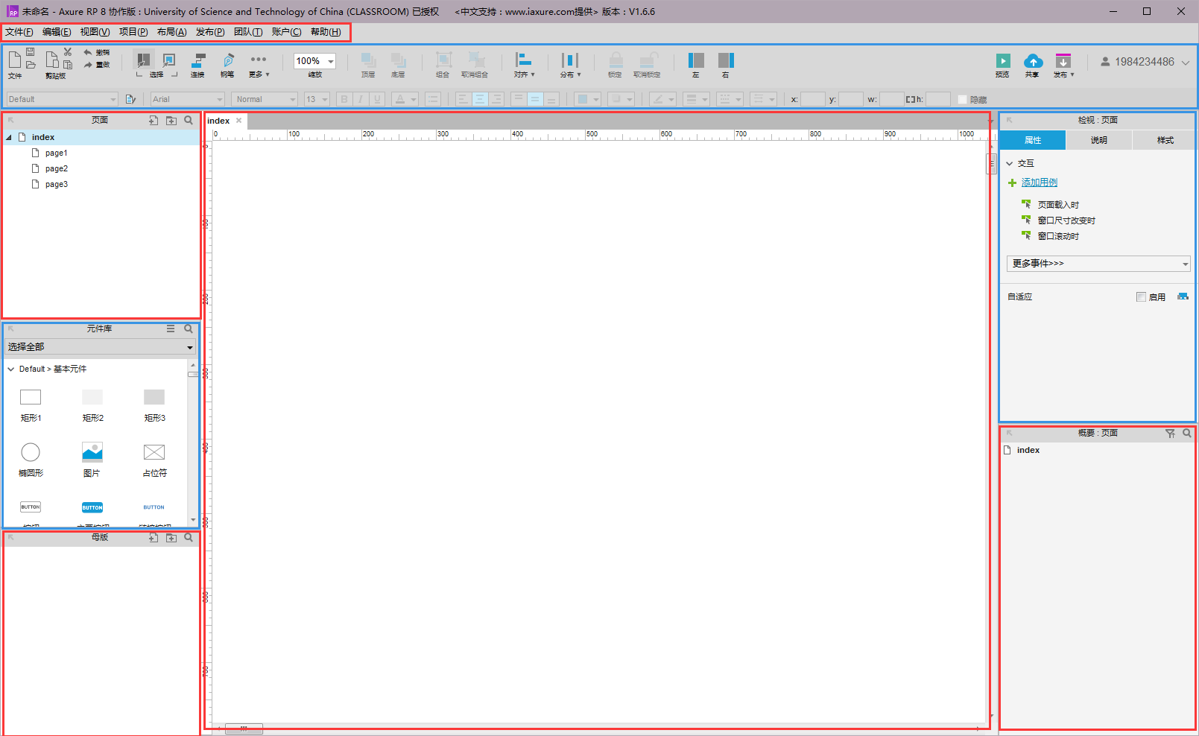
06
设计窗口
菜单栏
工具栏
页面
部件属性和
样式面板
设计区域
部件库面板
概要面板
母版面板

Slide 72
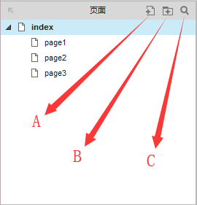
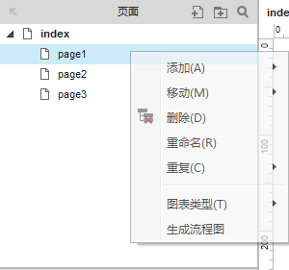
06
页面
页面（站点地图）是用来增加、删除和组织管理原型中的页面。
添加页面的数量是没有限制的，但是如果你的页面非常多，强烈建议使用文件夹进行管理
A：添加新页面；B：添加文件夹；C：查找页面。

Slide 73
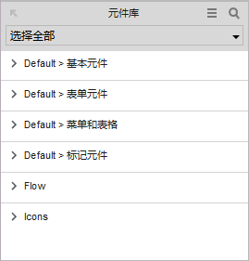
06
元件面板
通过部件面板，你可以使用Axure内建的部件库，也可以下载并导入第三方部件库，或者管理自己的自定义部件库。在默认显示的线框图部件库中包含基本元件、表单元件、菜单和表格，以及标记元件4个类别

Slide 74
06
母版
母版可用来创建可重复使用的资源和管理全局变化，是整个项目中重复使用的部件容器。对母版的任何修改提交后，任何页面中所使用的相同的母版都会同时改变。
用来创建母版的常用元素有：页头、页脚、导航、模板和广告等。

Slide 75
06
母版
创建母版
使用母版
1.在[母版]面板中单击[新增母版]，给新增的母版命名，双击该母版进入编辑
2.在设计区域选中要转换为母版的部件，然后单击右键，在弹出的关联菜单中选择I转换为母版]，在弹出对话框中设置母版的名称。
在母版面板中，对母版进行添加、删除、排序等管理。
母版面板还可以添加文件夹，与站点地图相似，母版还可以新增子母版。
拖放：拖放母版到设计区域即可，就像操作部件一样。
批量添加/删除：右键单击母版，选择[添加到页面中…]，在弹出的[添加母版到页面中]对话框中选择想要添加母版的页面。右键单击母版，选择[从页面中移除母版]，可以在页面中批量删除母版

Slide 76
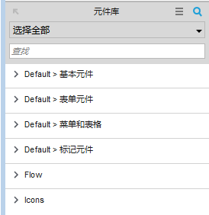
06
元件库
自定义元件库功能允许你创建自己的元件，如图标、不同样式的按钮和品牌元素等，并且可以直接在【元件】面板中加载使用它们。自定义元件库是独立的.rplib文件（与.rp文件不同），你可以很方便地与团队成员或其他Axure用户共享，如下图

Slide 77
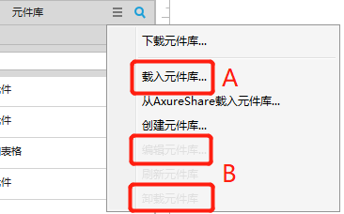
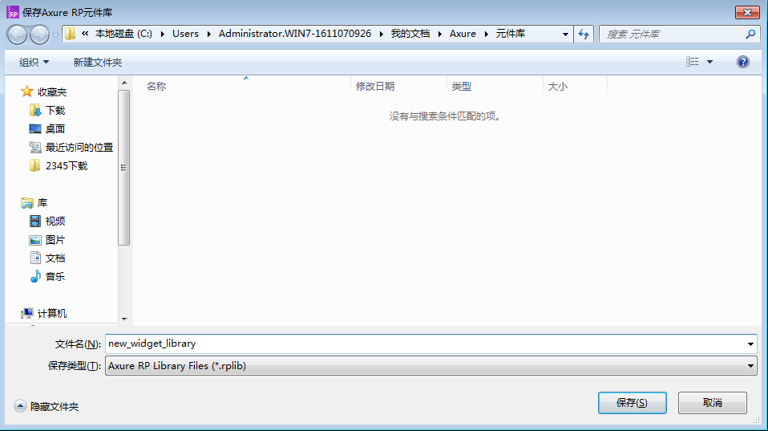
06
元件库
载入元件库，选择【载入元件库】，如右图A，然后浏览定位.rplib文件即可。
创建元件库，选择【创建元件库】，给要创建的元件库指定本地路径位置，并给.rplib文件命名，见下图。

Slide 78
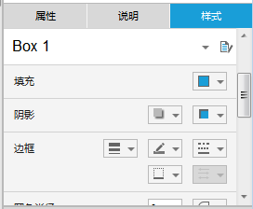
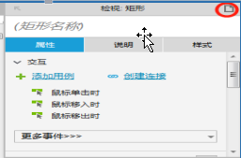
06
加载和创建自定义元件库
自定义元件可以指定自定义样式。设计自定义元件时，当自定义元件添加到项目中时，它的样式也被同步导入项目文件，见下图
在创建自定义元件库时，可以编译自定义元件属性，如元件的小图标、描述和注释。

Slide 79
06
APP原型模板
APP原型模板是专门为设计APP原型而设置的RP文件，它包含一个专门用来查看设计效果的页面，由移动设备的“机身外壳”和“内联框架”组成，还有用来设计APP原型的不主线和屏幕页面。

Slide 80
06
提问
在默认显示的线框图部件库（元件面板）中包含哪4个类别
基本元件、表单元件、菜单和表格，以及标记元件

Slide 81
参考文献
[1]. 克里斯托弗·诺埃塞尔, ~.W.4., About Face 4: 交互设计精髓. 2015: 电子工业出版社. 584.
[2]. 知乎：https://www.zhihu.com/question/37067416, （来谈谈[about face 交互设计精髓]这本书吧）
[3]. 维基百科, 用户界面设计. : https://zh.wikipedia.org/wiki/%E7%94%A8%E6%88%B7%E7%95%8C%E9%9D%A2%E8%AE%BE%E8%AE%A1
[4]. 维基百科, 交互设计.
https://zh.wikipedia.org/wiki/%E4%BA%A4%E4%BA%92%E8%AE%BE%E8%AE%A1
[5]. 图片, 界面草图, 界面草图^Editors.
https://image.baidu.com/search/index?tn=baiduimage&ct=201326592&lm=-1&cl=2&ie=gb18030&word=%BD%E7%C3%E6%B2%DD%CD%BC&fr=ala&ala=1&alatpl=adress&pos=0&hs=2&xthttps=111111
[6]. 图片, 故事版图册, 故事版图册^Editors.
https://baike.baidu.com/pic/%E6%95%85%E4%BA%8B%E6%9D%BF/3431989/0/f9dcd100baa1cd11bbfcbd52bb12c8fcc3ce2d7e?fr=lemma&ct=single#aid=0&pic=f9dcd100baa1cd11bbfcbd52bb12c8fcc3ce2d7e

Slide 82
感谢您的聆听
THANK YOU FOR LISTENING
汇报人：G14小组
时间：2018年11月05

